Slide 1
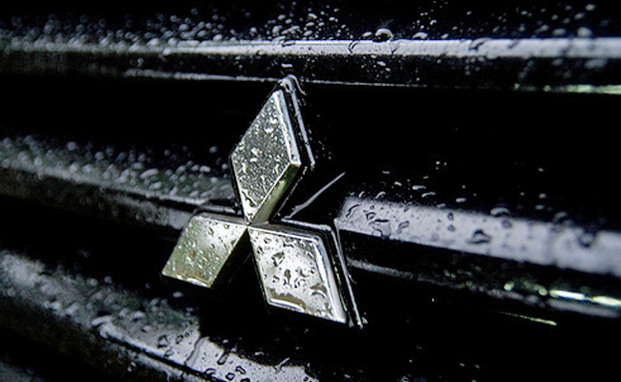
APRESENTAÇÃO DO TCC
Nome: Diego Garcia de Oliveira

Slide 2
INFORMAÇÕES A MARCA DE CARRO MITSUBISHI
Quando foi fundada a empresa: 1870.
Quem fundou a empresa: Yataro Iwasaki.
Presidente da empresa e neto do fundado: Koyata Iwasaki

Slide 3

LOGO DA EMPRESA

Slide 4
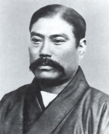
INFORMAÇÃO DO FUNDADO
A empresa começou com o carvão em 1881 através da aquisição da mina Takashima, utilizando a produzir combustível para as suas extensas frotas. Eles também diversificavam em construção naval, bancos, seguros, armazenamento e comércio. Posteriormente a diversificação procedeu à organização em sectores tais como papel, aço, vidro, equipamentos eléctricos, aeronaves, óleo e imobiliário. A Mitsubishi construiu um amplo conglomerado, que desempenhou um papel central na modernização da indústria japonesa

